Slide 1
讲课内容
第9章 绘制水中的箱子
1

Slide 2
第9章 绘制水中的箱子
1
混合的概念
2
混合公式
3
利用混合实现半透明效果
2

Slide 3
复习-绘制木箱子
如何实现纹理映射？
（1）在顶点结构中加入纹理坐标的成员
（2）在顶点输入布局中加入纹理坐标的语义
（3）在顶点数组中设置纹理坐标
如何设置寻址模式？
在fx文件的采样器中可以设置纹理坐标U轴和V轴的寻址模式：WRAP、MIRROR、CLAMP、BORDER COLOR
4

Slide 4
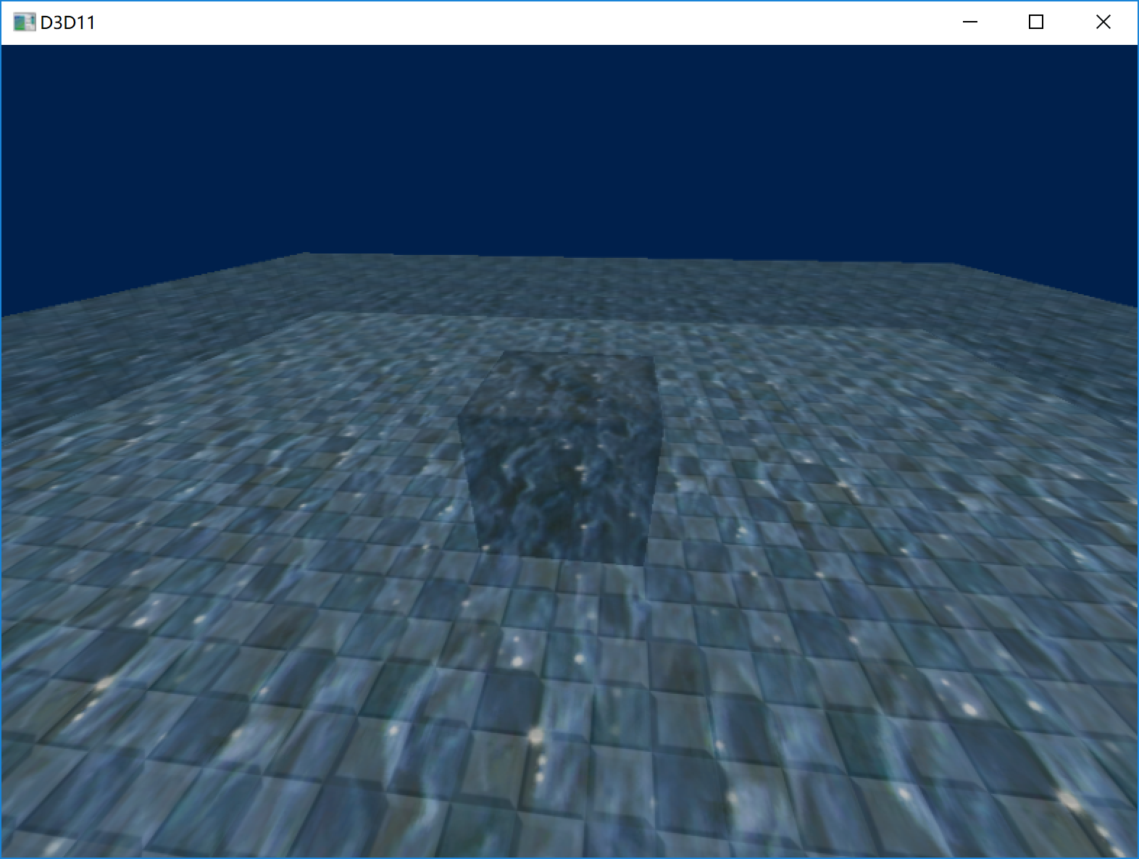
本章目标-编写水中的木箱子
5

Slide 5
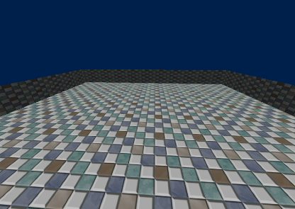
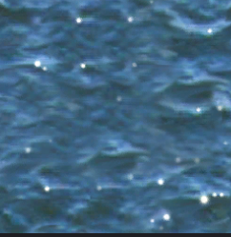
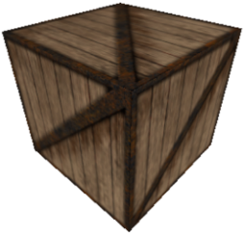

分解问题
本章内容要绘制哪些物体？
（1）箱子
（2）水池
（3）水
水池和箱子有什么共同点？
本章中的水实质上也是一张纹理图片
第八章已经介绍了绘制方法
水池实质是一个只有5个面的长方体，并贴上瓷砖纹理
如何实现水面半透明的效果？
？
6

Slide 6
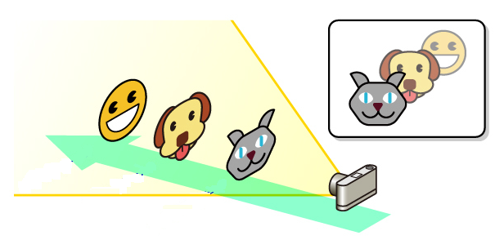
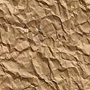
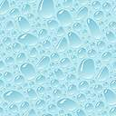
半透明的实质
如果物体不透明的情况，在3D场景中，前后的物体会发生遮挡。遮挡的本质实际上就是前面物体的颜色完全覆盖后面物体的颜色。
半透明效果的实质上就是前面物体的颜色不完全覆盖后面物体的颜色，即前面物体有部分颜色和后面物体混合在一起。
遮挡
半透明
7

Slide 7
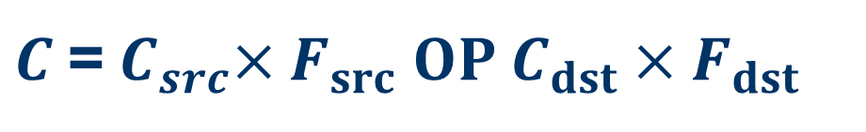
混合与混合公式
混合主要用于将当前需要进行绘制的像素颜色与之前已经完成绘制并处于同一位置的像素颜色进行合成，从而实现包括半透明效果在内的多种特效。
要计算两个物体混合后的颜色，是按照下面的混合公式进行：
C：为混合结果
Csrc：源颜色，即当前要处理的像素的颜色
Cdst：目标颜色，即后台缓冲区中同一位置的像素颜色
Fsrc：源混合因子，即当前要处理的像素的颜色的混合因子
Fdst：目混合因子，即后台缓冲区中同一位置的像素颜色的混合因子
OP：为混合操作符
8

Slide 8
混合需要把原来的颜色和将要画上去的颜色找出来，经过某种方式处理后得到一种新的颜色。
这里把将要画上去的颜色称为“源颜色”，把原来的颜色称为“目标颜色”。
讨论：
以水中的木箱子为例。我们要在木箱子上面绘制一层半透明的水，那么水和木箱的颜色，哪一个是源颜色，哪一个是目标颜色？
水面
箱子
源颜色
目标颜色
提示：可以从两者的遮挡关系来判断。
9

Slide 9
混合因子
在混合公式中提到的源混合因子和目标混合因子，通过不同的取值可以实现不同的效果。这里介绍几个常用的混合因子。
D3D11_BLEND_ZERO：混合因子为(0, 0, 0, 0)
D3D11_BLEND_ONE：混合因子为(1, 1, 1, 1)
D3D11_BLEND_SRC_ALPHA：混合因子为（As, As, As, As）, 其中As为源颜色的Alpha值
D3D11_BLEND_INV_SRC_ALPHA：混合因子为（1-As, 1-As, 1-As, 1-As）, 其中As为源颜色的Alpha值
D3D11_BLEND_DEST_ALPHA：混合因子为（Ad, Ad, Ad, Ad ）, 其中Ad为目标颜色的Alpha值
D3D11_BLEND_INV_DEST_ALPHA：混合因子为（1-Ad, 1-Ad, 1-Ad, 1-Ad ）, 其中Ad为目标颜色的Alpha值
注：D3D共定义了19种混合因子，更多的混合请参考https://msdn.microsoft.com/en-us/library/windows/desktop/bb172508(v=vs.85).aspx
10

Slide 10
颜色与混合因子的乘积
例1：如果目标颜色Cdst =（0.8，0.3，0.2, 0.9），目标混合因子Fdst= D3D11_BLEND_ZERO，则:
Cdst × Fdst = （0.8×0，0.3×0，0.2×0）
=（ 0，0，0 ）
例2：如果源颜色Csrc =（0.8，0.3，0.2, 0.9），源混合因子Fsrc= D3D11_BLEND_SRC_ALPHA ，则:
Csrc × Fsrc = （0.8×0.9，0.3×0.9，0.2×0.9）
=（ 0.72，0.27，018）
11

Slide 11
混合操作符
在D3D中，共定义了5种混合操作符
D3D11_BLEND_OP_ADD ：相加操作
C = Csrc X Fsrc + Cdst X Fdst
D3D11_BLEND_OP_SUBTRACT ：相减操作（目标-源）
C = Cdst X Fdst - Csrc X Fsrc
D3D11_BLEND_OP_REV_SUBTRACT ：反向相减（源-目标）
C = Csrc X Fsrc - Cdst X Fdst
D3D11_BLEND_OP_MIN ：颜色中较小值
Min（ Csrc，Cdst ）
D3D11_BLEND_OP_MAX ：颜色中较大值
Max（ Csrc，Cdst ）
12

Slide 12
利用混合实现半透明
回到本章任务，要利用混合实现水面的半透明效果，该如何定义混合公式呢？
C = Csrc
X
Fsrc
OP
Cdst
X
Fdst
水面的颜色
D3D11_BLEND_SRC_ALPHA
D3D11_BLEND_OP_ADD
箱子的颜色
D3D11_BLEND_INV_SRC_ALPHA
13

Slide 13
利用混合实现半透明
例3：如果某个像素点上，水的颜色为（0.0，0.1，0.7, 0.4），箱子的颜色为（0.5，0.2，0.4, 1.0），那么半透明的水覆盖在箱子的颜色为，则:
C = 水颜色 × D3D11_BLEND_SRC_ALPHA
+ 箱子颜色 × D3D11_BLEND_INV_SRC_ALPHA
= （0.0×0.4，0.1×0.4，0.7×0.4）
+ （0.5×（1-0.4），0.2×（1-0.4），0.4×（1-0.4） ）
=（0.0 + 0.3， 0.04+0.12， 0.28+0.24）
=（0.3， 0.16， 0.52）
14

Slide 14
小结
什么是混合？
混合主要用于将当前需要进行绘制的像素颜色与之前已经完成绘制并处于同一位置的像素颜色进行合成
什么是混合公式？
C = Csrc X Fsrc OP Cdst X Fdst
如何利用混合实现半透明效果？
C = 水颜色 × D3D11_BLEND_SRC_ALPHA
+ 箱子颜色 × D3D11_BLEND_INV_SRC_ALPHA
15

